Slide 1

מצגת לוועדת העבודה, הרווחה והבריאות
תמונת המצב
12.7.16

Slide 2
פעילות משרד הבינוי והשיכון בתחום הדיור הציבורי
זכאים
מספר דיירים בדירות דיור ציבורי (לרבות גיל הזהב) | 71,077
מספר מקבלי סיוע בשכ"ד | 146,520
מספר ממתינים לדיור ציבורי | 2,999
תקציבים
היקף תקציב 2015 לסיוע בשכ"ד | 1.55 מיליארד ₪
היקף תקציב 2015 לרכש דירות דיור ציבורי | 450 מלש"ח
היקף תקציב 2015 לתחזוקת דירות דיור ציבורי | 239 מלש"ח

Slide 3
ירידה במלאי הדירות בדיור הציבורי לאורך השנים
בין השנים 1999 ל – 2016 חלה ירידה של כ- 40% במלאי דירות הדיור הציבורי
עד שנת 2014 - התקבולים ממכירת דירות דיור ציבורי שהתפנו לא הוקצו למשרד הבינוי והשיכון לטובת הגדלת מלאי הדירות וצמצום תור הממתינים.
רק החל משנת 2014 הועברו התקבולים לקרן הדיור הציבורי ונצברו 1,000 מלש"ח אשר נוצלו במלואם לרכישת דירות למטרה זו.

Slide 4
ירידה במלאי הדירות בדיור הציבורי לאורך השנים

Slide 5
ממתינים לדיור ציבורי
על אף רכש הדירות והגידול במספר הדירות במלאי – מספר הממתינים שנוספו עולה על הגידול במלאי הדירות

Slide 6
מה נעשה בשנה האחרונה?
12.7.16

Slide 7
הגדלת מלאי הדירות הציבוריות
נרכשו עד תחילת אוגוסט 2016 806 יח"ד למלאי במלוא הכסף שהצטבר בקרן הייעודית לדיור הציבורי, והצפי לסוף שנת 2016 הינו 950 יח"ד.

Slide 8
הגדלת מלאי הדירות הציבוריות
2. חתימה ומימוש הסכמים מול חברות פרזות וחלמיש לרכישת דירות למלאי בהיקף של 205 מלש"ח לצורך צמצום תור הממתינים בישובים תל-אביב וירושלים בהם תור הממתינים הגדול ביותר.
3. חתימה ותחילת ביצוע הסכם עם הסוכנות היהודית לבניית 2650 יח"ד לגיל הזהב ברחבי הארץ. המיועדים לזכאי משרד
השיכון ומשרד הקליטה לטיפול באוכלוסיית העולים.
רכישת 50 דירות לנכים רתוקים בעלות של כ- 75 מלש"ח מתוך 100 מלש"ח שהוקצו למטרה זו.
5. גיבוש הסכם עם חברת עמידר לחיזוק מבנים בפריפריה ו/או רכש דירות ציבוריות, באמצעות התחדשות עירונית במבני דיור ציבורי באיזורים בהם קיימת כדאיות כלכלית.

Slide 9
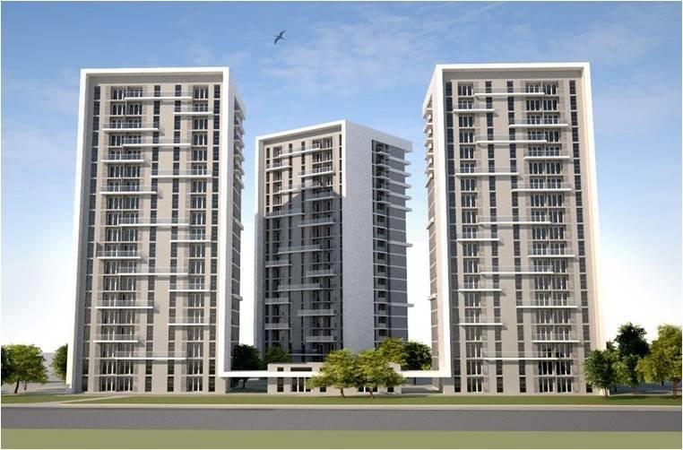
אשקלון כ 400 יחידות דיור

Slide 10
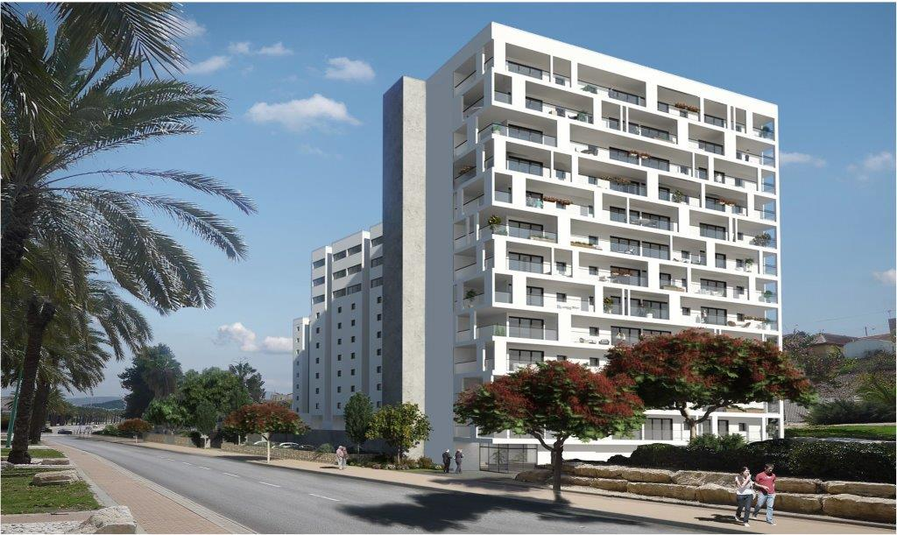
גרנית באר שבע 110 יחידות דיור

Slide 11
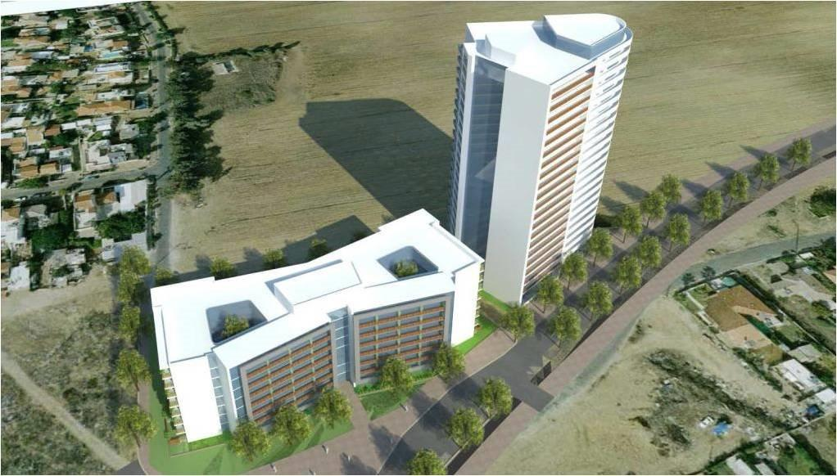
נתניה 330 יחידות דיור

Slide 12
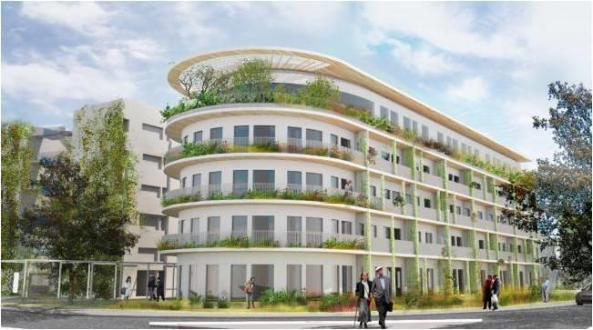
הרצליה 110 יחידות דיור

Slide 13
אכלוס
אוכלוסו 600 דירות פנויות על ידי הגמשת קריטריונים מיוני 2015 עד דצמבר 2015.
הגדלת שכר דירה
הוגדל הסיוע בשכר דירה לזכאי הדיור הציבורי
בכ- 600 – 900 ₪ לחודש.

Slide 14

פרויקטים נוספים
  ועדה לטיפול בנכים מוגבלים בניידות:
    בחינת כללי הזכאות הקיימים
    ייעול וקיצור הליכי קביעת הזכאות ומימושה
    בחינת היצע הפתרונות והתאמת לצרכים
    מיגון הדירות
  ועדה לבחינת הפינויים מדירות הדיור הציבורי.
  פרויקט שיקום שכונות חוזר.

Slide 15
פרויקט שיקום שכונות חוזר
פעימה ראשונה של הפרויקט
שלב א1 10 ערים לשיפוץ צפון (3) – עפולה, מגדל העמק ומעלות תרשיחא. דרום (7) – ירוחם, דימונה, אופקים, שדרות, נתיבות, קריית גת ובאר שבע. 6 ערים לחיזוק צפון (5) – קריית שמונה, צפת, בית שאן, טבריה וחצור דרום (1) – אילת
שלב א2 – מועצות אזוריות ומגזר המיעוטים צפון: 4 מועצות אזוריות: גלבוע, עמק המעיינות, מרום הגליל ומעלה יוסף. 6 יישובי מיעוטים: סאג'ור, בית ג'אן, ירכא, ינוח ג'ת, נצרת וג'דיידה מכר. דרום: 3 מועצות אזוריות: מרחבים, לכיש ושדות הנגב 2 יישובי מיעוטים: רהט ותל שבע

Slide 16
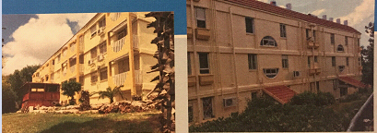
פעימה שנייה של התכנית
(יישובים נוספים – תלויי החלטות ממשלה)
רשימת 7 הישובים
עכו, נהריה, נצרת עלית, קצרין, מצפה רמון, שלומי, ערד
פעימה שלישית של התכנית
רשימת 7 הישובים
2017-2018 – הרחבה ליישובים נוספים

Slide 17
טיפול בנכסים שאינם מושכרים לזכאי הדיור הציבור
מיפוי
מיפוי פרטני של 2,229 נכסי דיור ציבורי שאינם מאוכלסים ע"י זכאי הדיור הציבורי
מיקוד
ניפוי נכסים שאינם מיועדים למגורים ופילוח הנכסים הרלוונטיים לזכאים
גיבוש עקרונות יסוד
פעילות בהתאם לחוק
שיקולים ערכיים ומוסריים
יצירת מקורות הכנסה חליפיים להגדרת מלאי הדירות בדיור הציבורי
גיבוש המלצות
גיבוש המלצות פרטניות בהתאם לסוגי הנכסים
פירוט

Slide 18
נכסים שאינם מושכרים לזכאי הדיור הציבור
הורדה ממלאי הדיור הציבורי
פינוי
דירות במתחמי בתי חולים
364
בנייה כפרית
436
ללא ייעוד ציבורי 45
הורדה ממלאי הדיור הציבורי
לדיון נוסף
682
רשויות
מקומיות
משרדי
ממשלה
289
הותרת המצב הקיים
פינוי

Slide 19
פתרונות עתידיים
12.7.16

Slide 20

תכניות ופתרונות עתידיים
הגדלה של מלאי הדיור הציבורי על ידי רכישה של עד 5% מדירות מחיר למשתכן.
2. פתרונות דיור- "משכירות לבעלות" (משכנתא רוכשת)

Slide 21
"משכירות לבעלות" – משכנתא רוכשת
ישווקו קרקעות ליזמים באופן ש – 25% מהדירות יושכרו בתנאי "משכנתא רוכשת " ויתר הדירות 75% ימכרו בשוק החופשי.
תנאי משכנתא רוכשת
תילקח משכנתא ע"י הדייר לרכישת דירה מהיזם.
המשכנתא תמומן ע"י המדינה שתמחה את כספי הסיוע ליזם, והדייר ישלם מכספו עד לגובה שכ"ד שהיה משלם.
- הדירה תעבור לבעלות הדייר בתום 20 שנה.
היה והדייר לא שילם את מלוא התחייבויותיו, הוא יפנה את הדירה שתירכש ע"י המדינה לטובת הגדלת מלאי הדיור הציבורי.

Slide 22
סטטוס
נושא | היקף תקציב | סטאטוס
תחזוקת הדיור הציבורי: | תוספת של 180 מלש"ח ל –שלוש שנים
שיפוץ דירות |  | מתוך 12,840 יחידות דיור שהוגדרו בעדיפות עליונה לשיפוץ, שופצו עד כה 7,840 דירות (61%)
שיפוץ תשתיות מבנים |  | מתוך 318 מבנים שמצא המשרד שיש להעמיק ולהרחיב את הטיפול בהם בתחום התשתיות, טופלו עד כה 222 (70%)
שיפוץ חזיתות מבנים וחצרות |  | מתוך 83 מתחמים טופלו עד כה 43 (52%)

Slide 23
סטטוס
נושא | היקף תקציב | סטאטוס
מועדוניות וחיזוק המנהיגות המקומית וחיזוק תחושת השייכות והזהות השכונתית – קהילתית של בני הנוער בשכונה | 40 מש"ח למשך שלוש שנים | המשרד התקשר עם עמותת "מפעלות חינוך וחברה" לתפעול המועדוניות. התכנית נמצאת בשלבי הערכות מתקדמים ב- 39 ישובים ברחבי הארץ.
הגמשת קריטריונים לדיור ציבורי בערים עם עודף היצע דירות | ללא תוספת תקציב | אוכלסו 600 דירות פנויות. נקבעה מדיניות של הגמשת קריטריונים בכל ישוב בו יהיו דירות פנויות ללא ביקוש של זכאי דיור ציבורי.
פתרונות דיור נוספים לזכאים לצורך קיצור תור ממתינים | 280 מש"ח | נחתם הסכם עם הסוכנות היהודית לבניית 2,650 דירות בצפון בדרום ובמרכז. נמצא בשלבי תכנון והוצאת היתרי בניה.

Slide 24
סטטוס

Slide 25
ת ו ד ה
12.7.16

